Slide 1

Ebios : Les bases

Slide 2
Marion
Méthode d'analyse de risques informatiques orientée par niveau
Présenté par le Clusif (Club de la sécurité de l'information français )
Existe depuis 1983
Fin du support en 1997 mais toujours utilisée
ZDNet 2014 : une des méthodes les plus connues
Objectifs
Situer l'entreprise par rapport à un niveau jugé correct, et par rapport à l'état de l'art, c'est-à dire au niveau atteint par les entreprises similaires.
Identifier les menaces et vulnérabilités à contrer
Source : Wikipédia

Slide 3
Marion
Sécurité de l’information
Sécurité logique et applicative
Sécurité des réseaux
Sécurité des systèmes d’exploitation
Sécurité physique et environnementale
6 grands thèmes
la sécurité organisationnelle
la sécurité physique
la continuité de service
l'organisation informatique
la sécurité logique et l'exploitation
la sécurité des applications

Slide 4
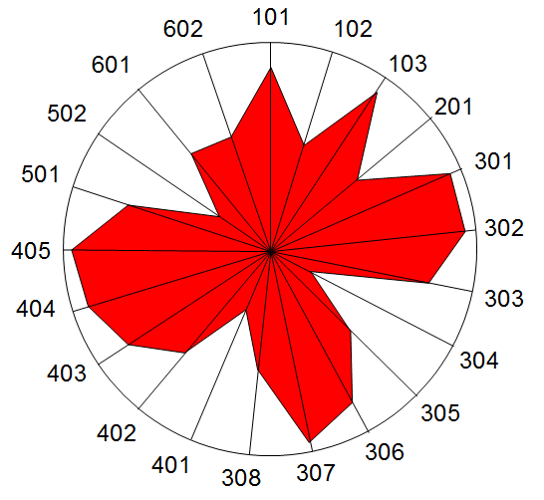
Marion
Evaluation à l’aide d’un questionnaire
Echelle d’évaluation de 0 à 4

Slide 5
Méhari
Méthode harmonisée d'analyse des risques
Développée initialement par le CLUSIF en France puis le CLUSIQ au Canada
Répond aux lignes directrices édictées par la norme ISO 27005

Slide 6

Méhari
phase préparatoire
Etude du contexte et du périmètre
Plan stratégique de sécurité
Métrique de niveau de gravité du risque
phase d’analyse des risques
Scénarios de risque et diagnostique
Evaluation du risque (probabilité, impact)
Plan opérationnel de sécurité
phase de planification du traitement des risques
Analyse des scénarios de risque pour prise de décisions
Identification du contexte et des assets
Détermination des objectifs de sécurités
Analyse des risques
Implémentation des contrôles
Définition des exigences de sécurité
Sélection des contrôles

Slide 7
Ebios
Expression des besoins et identification des objectifs de sécurité
Développée en 1995 par la Direction centrale de la sécurité des systèmes d'information (DCSSI) et maintenue par l'Agence nationale de la sécurité des systèmes d'information (ANSSI) qui lui a succédé en 2009.
Secteur public et secteur privé (cabinets de conseil, petites et grandes entreprises), en France et à l'étranger (Union européenne, Québec, Belgique, Tunisie, Luxembourg…),
Source : Wikipédia

Slide 8
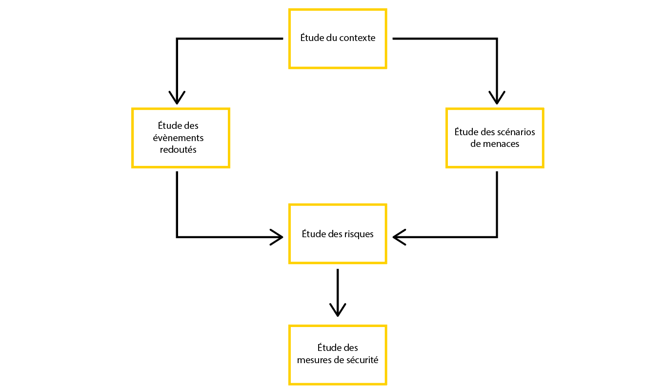
Ebios 2010
Identification du contexte et des assets
Détermination des objectifs de sécurités
Analyse des risques
Implémentation des contrôles
Définition des exigences de sécurité
Sélection des contrôles
Etude du contexte
Mission ou services de l’objet de l’étude et moyens utilisés
Etude des évènements redoutés
Expression des besoins (c,d,i) pour les fonctions ou informations que les utilisateurs manipulent
Etude des scénarios de menaces
Scénarios portant atteinte aux composants du SI.
Méthodes d’attaque, éléments menaçants, vulnérabilités exploitables
Etude des risques
Etude des impacts de l’exploitation des vulnérabilités des entité par des éléments menaçants
Etude des mesures de sécurité
Spécification des fonctionnalités de sécurités attendues

Slide 9
Ebios Risk Manager
Evolution d’Ebios 2010
Outil de gestion des risques de la sécurité des systèmes d’information conforme aux dernières normes ISO 27001, 27005 et 31000.
Synthèse entre conformité et scénarios.
Mise sur la collaboration pour rendre la cybersécurité plus attrayante
Basé sur des scénarios de risques possibles

Slide 10
Vocabulaire

Slide 11
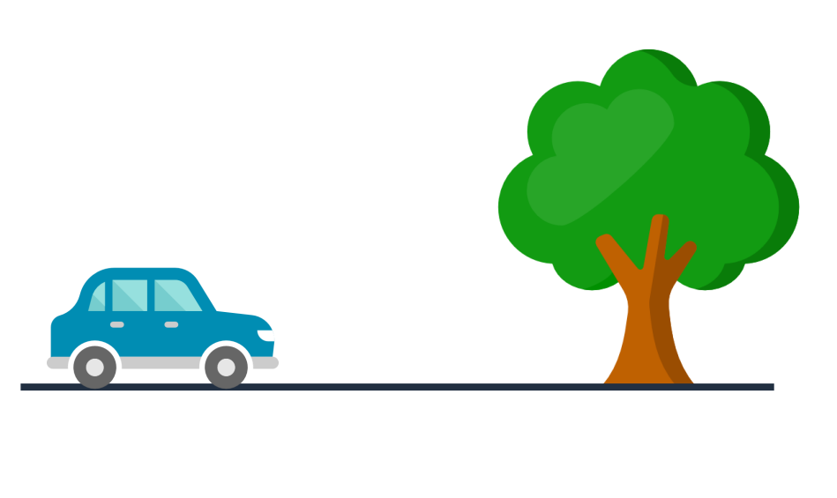
Mission et objet de l’étude

Slide 12
Evènement redouté

Slide 13


Mission/évènement redouté/objet de l’étude

Slide 14
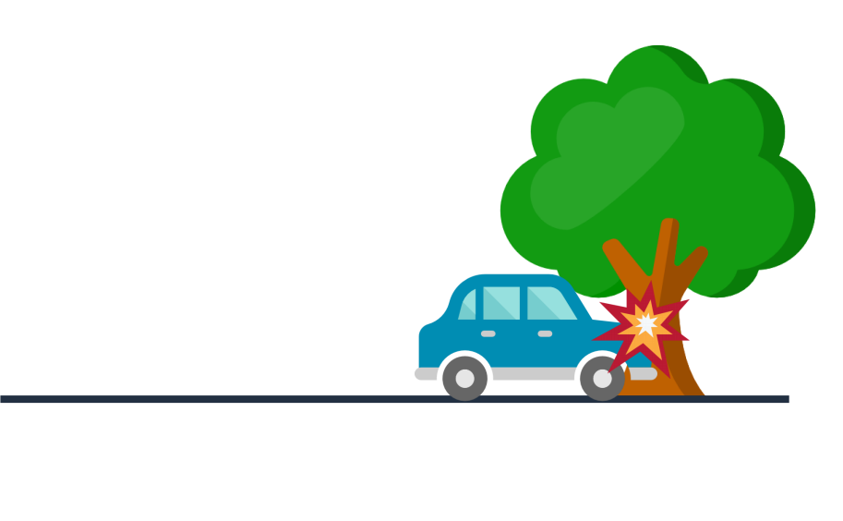

Mission/évènement redouté/objet de l’étude

Slide 15
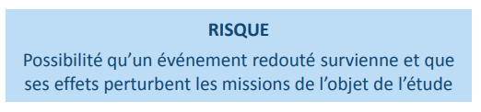
Risque

Slide 16
Gravité
Quel est l’évènement le plus grave ?
Un enfant roule à vélo et tombe à cause d’un trou dans la chaussée et se casse le bras.
Un enfant roule à vélo et tombe à cause d’un trou dans la chaussée, percute un trottoir avec la tête et meurt.

Slide 17
Gravité
Caractère de ce qui a de l'importance, de ce qui peut entraîner de graves conséquences.

Slide 18
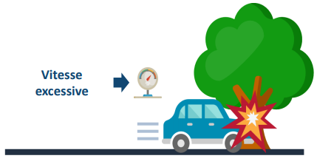


Gravité d’un risque
La gravité varie selon la vitesse de la voiture
La gravité varie selon la taille de l’arbre
La gravité varie selon la valeur (prix, robustesse) de la voiture

Slide 19
Gravité d’un risque
La gravité varie selon le nombre d’impacts et leur niveau mais aussi selon la valeur de l’objet étudié.

Slide 20
Vraisemblance d’un risque
La vraisemblance décrit la plausibilité d'une valeur des paramètres d'un modèle, étant donné l'observation d'un certain nombre de réalisations d'une variable aléatoire
Caractère de ce qui est crédible, de ce qui semble vrai.

Slide 21









Vraisemblance d’un risque

Slide 22
Vraisemblance d’un risque
La vraisemblance varie selon l’exposition aux menaces, le niveau de vulnérabilité et les mesures de sécurité.

Slide 23
Définitions
Risque : Possibilité qu’un évènement redouté survienne et que ses effets perturbent les missions de l’objet d’étude.
La gravité varie selon le nombre d’impacts et leur niveau mais aussi selon la valeur de l’objet étudié.
La vraisemblance varie selon l’exposition aux menaces, le niveau de vulnérabilité et les mesures de sécurité.

Slide 24
Risque
Risque = menace * vulnérabilité * impact
Risque : Possibilité qu’un évènement redouté survienne et que ses effets perturbent les missions de l’objet d’étude.
La gravité varie selon le nombre d’impacts et leur niveau mais aussi selon la valeur de l’objet étudié.
La vraisemblance varie selon l’exposition aux menaces, le niveau de vulnérabilité et les mesures de sécurité.

Slide 25





Comment évaluer ?

Slide 26
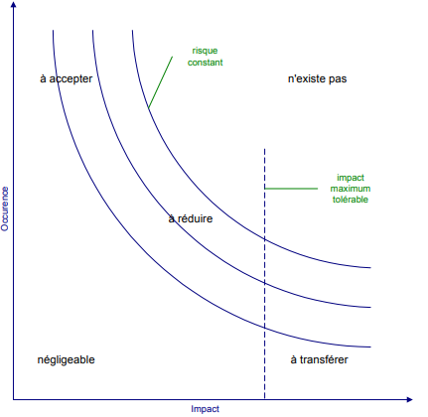
Quelques questions à poser
Quels sont les risques qui pèsent sur le système d’information ou le projet ?
Quel est le degré d’exposition à ces risques ?
Comment maitriser ces risques pour les rendre tolérables ou acceptables ?
Comment gérer les risques dans le temps ?

Slide 27






Approche « Top-down »
Risques
Vulnérabilités
Produire des véhicules

Slide 28
Approche « Top-down »
Risques
Cible
Assets
Bien
Vulnérabilités
Produire des véhicules

Slide 29
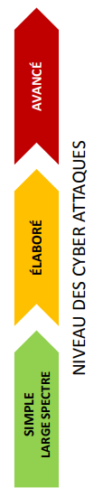
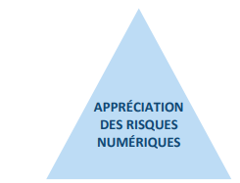

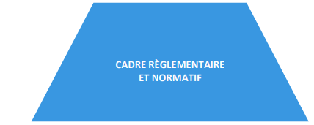


Pyramide du management de risque

Slide 30
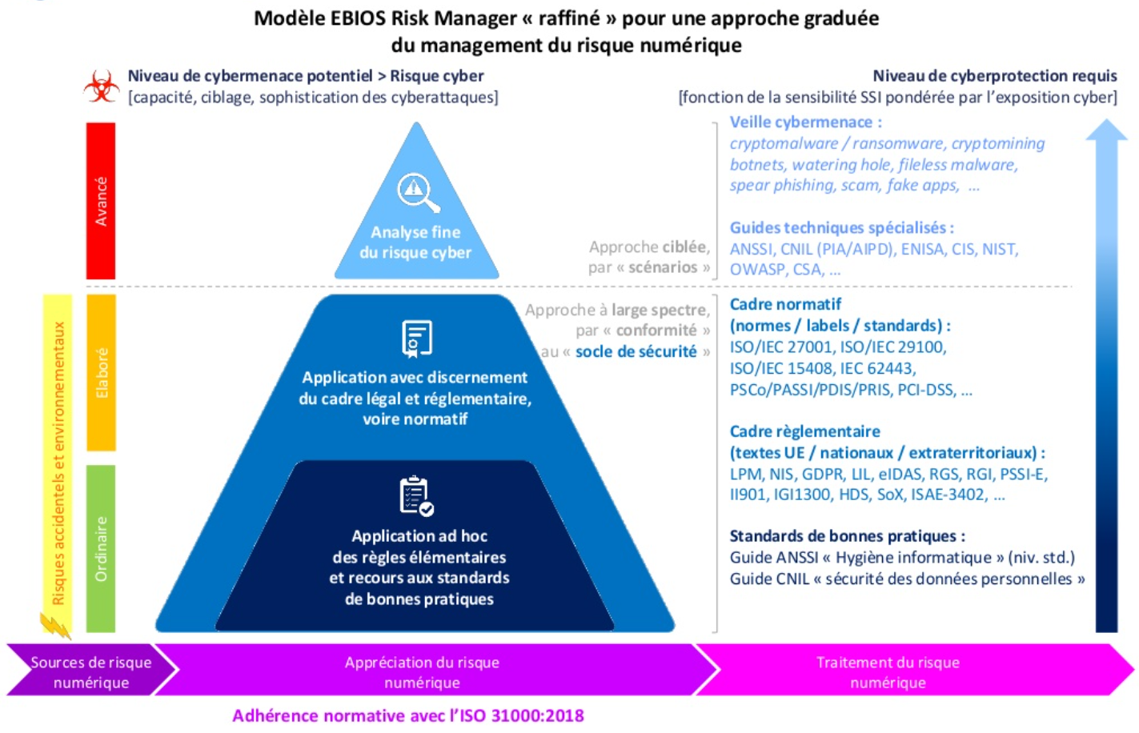

Slide 31
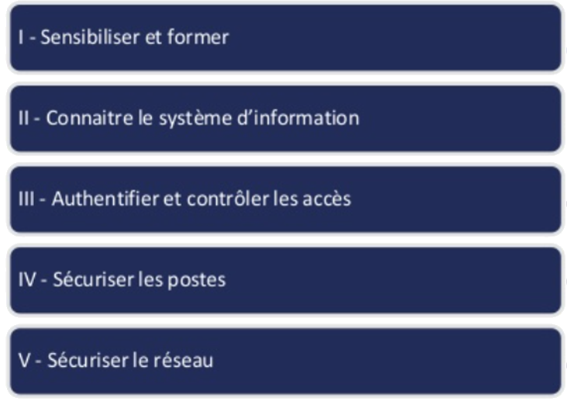
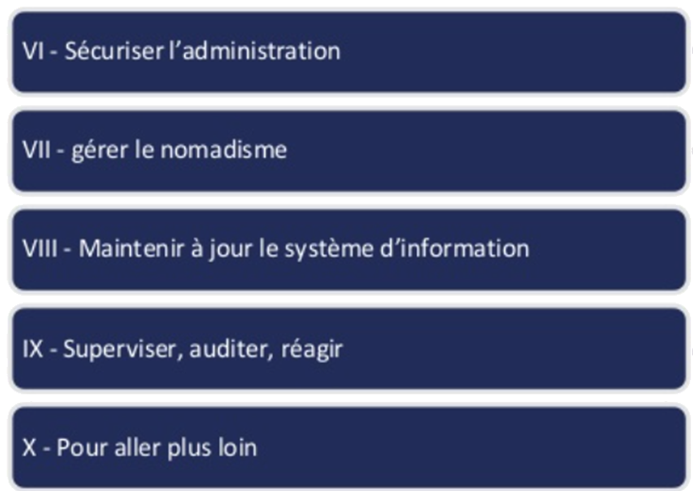
Exemple de Standard : Hygiène informatique
https://www.ssi.gouv.fr/uploads/2017/01/guide_hygiene_informatique_anssi.pdf

Slide 32
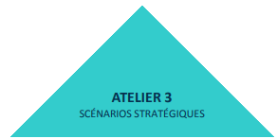



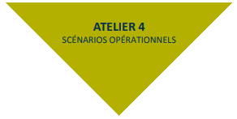


5 ateliers
Cycle stratégique
Appréciation des risques
Cycle opérationnel

Slide 33
Risque, gravité, vraisemblance
Parties prenantes de l’écosystème les plus « menaçantes »
Cycle stratégique
Evènements redoutés les plus graves
Appréciation des risques
Cycle opérationnel
Couples « Source de risque / objectif visé » les plus pertinents, les plus vraisemblables

